Slide 1
Uticaj buke na zdravlje zaposlenih u HE “Piva”
ELEKTROMOTORNI POGONI
Učenici: Milović Sreten
Mugoša Miloš
Mirković Pavle
Ostojić Aleksandar

Slide 2
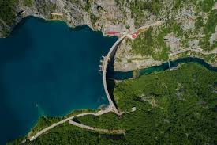
Hidroelektrana “Piva”
HE „Piva“, akumulaciono pribransko postrojenje sa jednom od najvećih betonskih lučnih brana u svijetu.
Hidroelektrana “Piva”

Slide 3
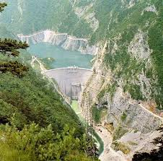
Hidroelektrana “Piva”
U pogonu je od 1976. godine.
Njena osnovna djelatnost je proizvodnja električne energije u vršnom režimu rada, jer ima mogućnost brzog startovanja i sinhronizacije na dalekovodnu mrežu 220 kV.
Smještena je u planinskom masivu na sjeverozapadu Crne Gore.
Zbog specifičnih topografskih
karakteristika terena kompletno
postrojenje urađeno je ispod
površine zemlje.
Hidroelektrana “Piva”

Slide 4
Tehničke karakteristike HE “Piva”
Instalisana snaga - 360 MVA,
Ukupna zapremina akumulacije - 880 x 10³x10³ m³,
Korisna zapremina akumulacije - 790 x 10³x10³ m³,
Projektovana godišnja proizvodnja el. energije - 860 GWh,
Prosječna godišnja proizvodnja el. energije - 737,25 GWh,
Tri spiralne turbine sa vertikalnom osovinom (250 o/min) tipa "Francis",
Tri trofazna generatora sa vertikalnom osovinom od po 120 MVA,
Tri trofazna transformatora od po 120 MVA,

Slide 5
Tehničke karakteristike HE “Piva”
Betonska lučna brana konstruktivne visine 220 m, hidraulične visine 190 m, dužine luka na kruni 268, 6 m i dužine luka u nivou korita 40 m,
Kota normalnog uspora - 675m nadmorske visine,
Kota minimalnog radnog nivoa - 595m nadmorske visine,
Maksimalni neto pad - 181,95 m,
Minimalni neto pad - 99,90 m,
Instalisani protok - 3 x 80 m³/s.
Slivno područje Hidroelektrane "Piva" iznosi 1.760 km².

Slide 6
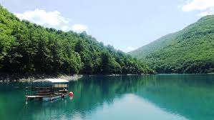
Pozitivni uticaji HE
Ekonomski aspekt,
Navodnjavanje,
Vodosnabdijevanje,
Ribarstvo,
Razvoj turizma, itd.
Pivsko jezero

Slide 7
Negativni uticaji HE
Promjena lokalne klime,
Potapanje naselja, kulturno istorijkih spomenika, plodnog zemljišta, voćnjaka...,
Iseljavanje stanovništva,
Promjena pejzaža,
Promjena seizmičkih karakteristika regiona,
Promjena hidrološkog režima vodotoka,
Erozija akumulacije i nizvidnog toka,
Uticaj na zdravlje zaposlenih u HE, itd.

Slide 8
Uticaj buke na zdravlje zaposlenih u HE “Piva”
Jedan od štetnih uticaja na zdravlje zaposlenih u hidroelektrani “Piva” je buka.
Pod bukom se podrazumijeva svaki neželjan ili štetan zvuk.

Slide 9
Uticaj buke na zdravlje zaposlenih u HE “Piva”
Dejstvo buke na ljudski organizam je veoma složeno i može dovesti do:
oštećenja organa sluha,
povećanja krvnog pritiska,
promjena raspoloženja,
pada radne sposobnosti,
osjećaja umora,
glavobolje,
pojačane nervoze i sl.

Slide 10
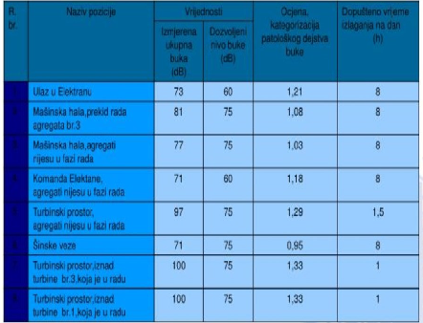
Ispitivanje buke u HE “Piva”-rezulati mjerenja

Slide 11
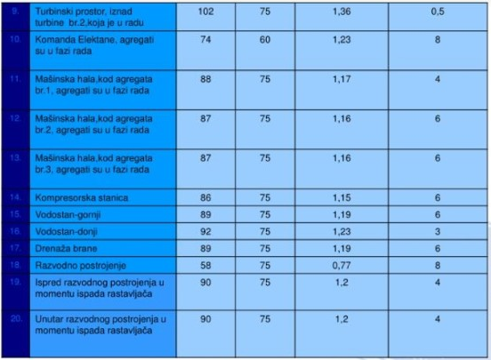
Ispitivanje buke u HE “Piva”-rezulati mjerenja

Slide 12
Ispitivanje buke u HE “Piva”-rezulati mjerenja
Mjerenje buke vršeno je na ukupno 20 pozicija.
Od tog broja, na 18 pozicija je izmjereno prekoračenje dozvoljenog nivoa buke.
Maksimalno izmjeren nivo buke je 102dB.
Prilikom ocjene katgorizacije rizika patološkog dejstva buke, utvrđeno je da taj indeks iznosi iznad jedinice, izuzimajući svega dvije pozicije, pri čemu je dopušteno vrijeme izlaganja od 0,5 do 8h.

Slide 13
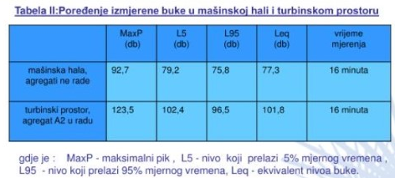
Ispitivanje buke u HE “Piva”-rezulati mjerenja
Na jednom od sistematskih pregleda u HE “Piva” od 70 pregledanih radnika njih 28 su imali oštećenje sluha u rasponu od 10-34%.

Slide 14
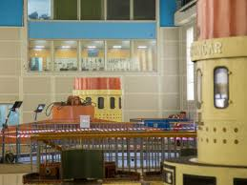
Ispitivanje buke u HE “Piva”-rezulati mjerenja
U HE “Piva” faktori koji nepovoljno utiču na zdravlje zaposlenih su dodatno izraženi jer je ona smještena u kanjonu, a čitavo postrojenje se nalazi pod zemljom.
Hidroelektrana “Piva”

Slide 15
Mjere zaštite
Da bi se uticaji buke ublažili, preduzimaju se određene mjere zaštite:
Nabavka moderne i kvalitetne HTZ opreme,
Samom organizacijom rada teži se smanjiti dnevna izloženost radnika uticajima buke,
Uvođenje sistema upravljanja zaštitom zdravlja i bezbjednosti na radu ISO 18000, kao i sistema upravljanja kvalitetom životne sredine ISO 14000,
Modernizacija HE “Pive”- nova oprema koja se ugrađuje smanjuje potrebu da radnici provode previše vremena u postrojenju,
Donošenje Akta o procjeni rizika.

Slide 16
Hvala na pažnji!

